Slide 1

《计算机图形处理》期末考核大作业
数据科学与大数据技术
答辩人：吴斯达

Slide 2
简介
0

Slide 3

简介
在本次课程中我选择的题目为文字识别，所以我决定对选择文字识别中的字母识别来进行本次实验。利用计算机自动识别字符的技术，是模式识别应用的一个重要领域，文字识别技术可以为人们提供便利的将图片转为文字的方法，为了方便人们的使用，所以选择字母识别程序进行初步设计和研究学习。在本次实验，我使用的数据集是从网上下载的属于字母图片数据集的包含370000+张图片，利用该数据构建一个卷积神经网络来进行识别。

Slide 4
数据预处理
1
字母识别(未使用卷积)
目
录
2
使用卷积进行字母识别
3
CONTENTS
4
卷积+数据增强进行字母识别
5
画图识字

Slide 5
数据预处理
1

Slide 6
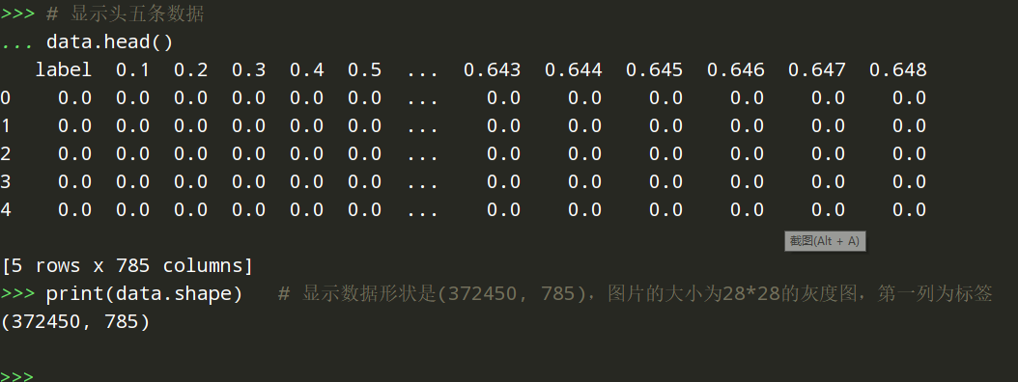
数据预处理
本次实验采用的图片数据集是.csv格式，所以我们需要先查看该数据集的大小，形状

Slide 7
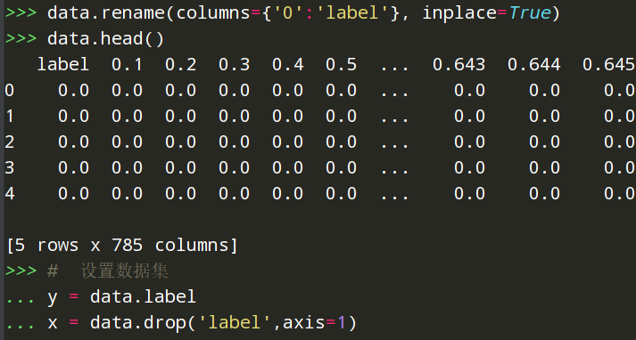
数据预处理
在查看数据集的大小以及标签后我们开始对图片的标签进行处理，经过查看后发现第一列数据为标签，其余784列为图片像素值，图片为灰度图，大小为28*28像素，将第一列重命名为label

Slide 8
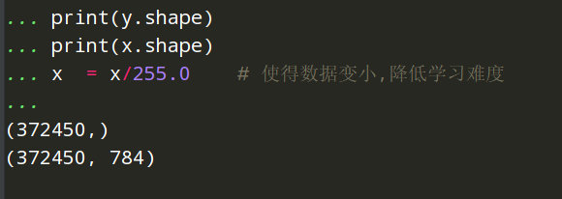
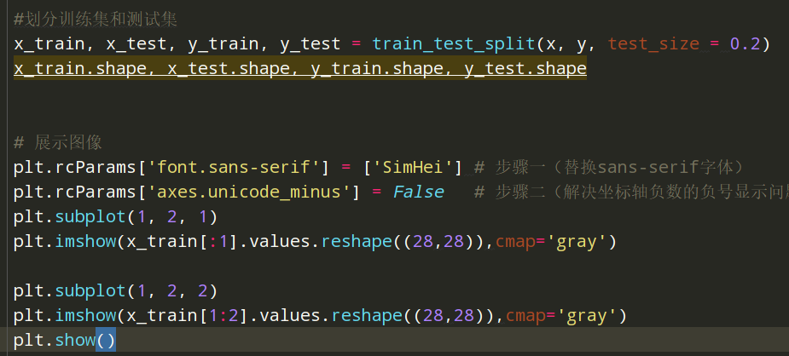
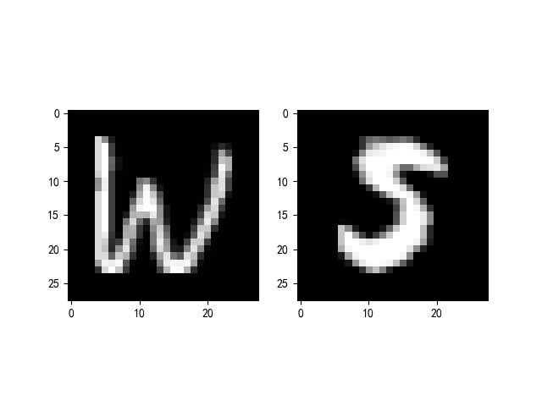
数据预处理
之后我们将图片数据集的参数和标签分开，并将图片的像素值整体除以255，对数值进行归一化处理，使得原本0~255的灰度值变成0到1的数值，使得数据变小,降低学习难度，在将数据分开后，打印图片的训练参数以及标签
此处插入的图像是
未进行归一化处理的原图

Slide 9
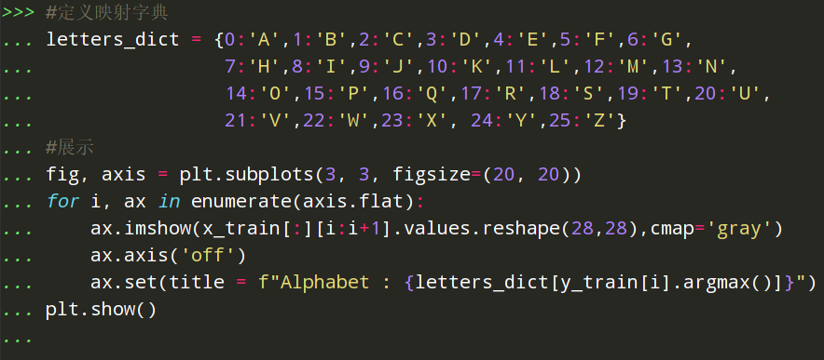
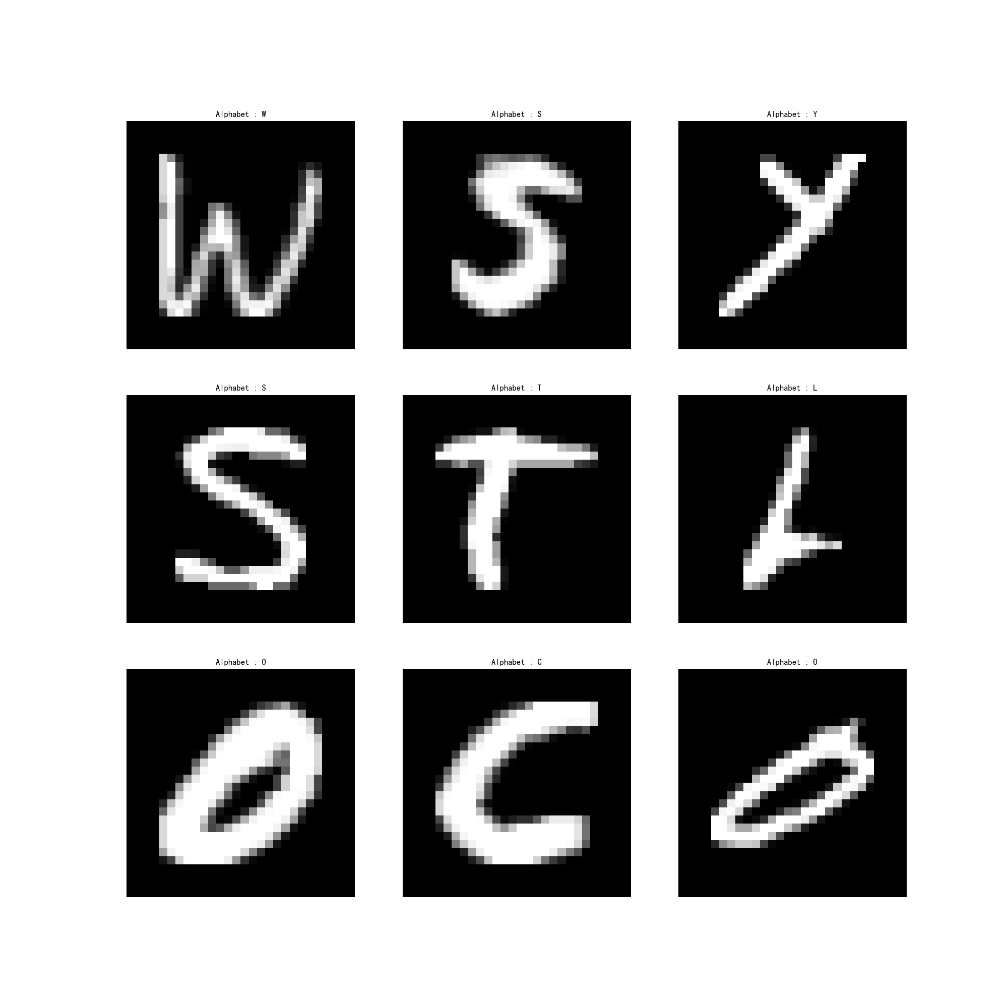
数据预处理
定义字典映射，进一步展示图片以及对应的字母。

Slide 10
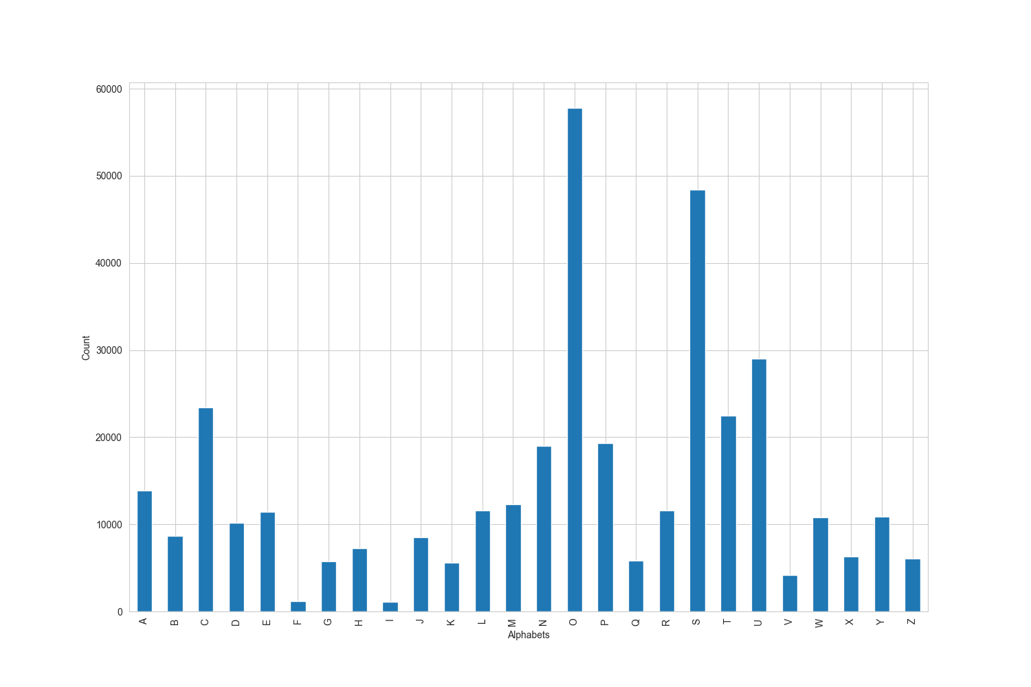
数据预处理
每个字母对应的图片的个数

Slide 11
字母识别(未使用卷积)
2

Slide 12
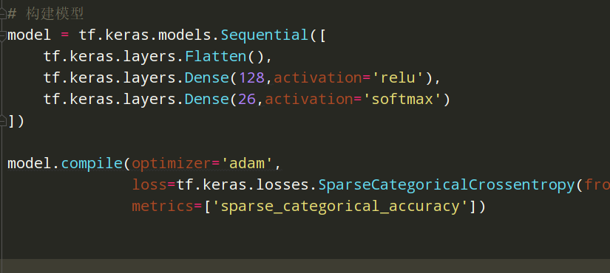
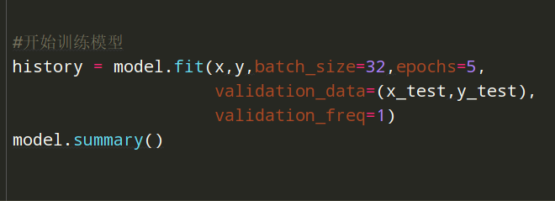
字母识别(未使用卷积)
激活函数（迁移函数）—激活函数负责为神经网络引入非线性特征。它把值压缩到一个更小范围，即一个 Sigmoid 激活函数的值区间为 [0,1]。深度学习中有很多激活函数，ReLU、SeLU 、TanH 较 Sigmoid 更为常用。
模型优化器—优化器是一种搜索技术，用于更新模型的权重。
该神经网络模型一共有三层，第一层为拉直层，将数据从28*28的二维数组拉直为一维的784大小的数组，激活函数为relu，第二层为全连接层，输入参数128，第三层也是全连接层，为了使输出符合概率分布，采用的激活函数为softmax。往下配置模型时，使用的优化器为adam，loss函数为sparsecategoricalcrossentory,fromlogit为False(输出为概率分布为false，否则为True)，评测指标为sparse_categorical_accuracy。训练模型时分为5个epoch，每次喂入32个batch数据。经过一个epoch训练一次。

Slide 13
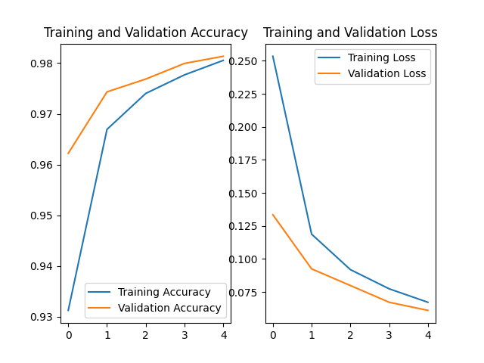
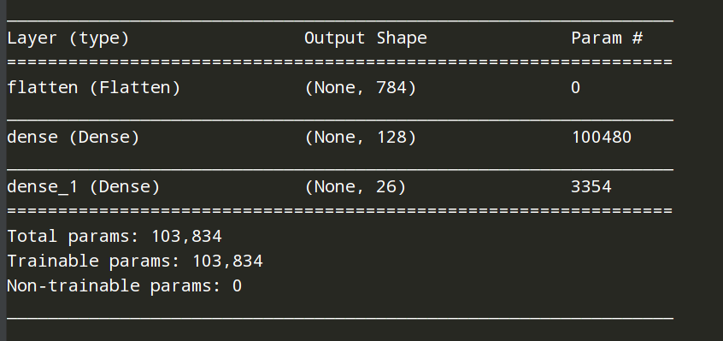
字母识别(未使用卷积)
在未构建卷积层下模型结构以及训练结果如下

Slide 14
使用卷积进行字母识别
3

Slide 15
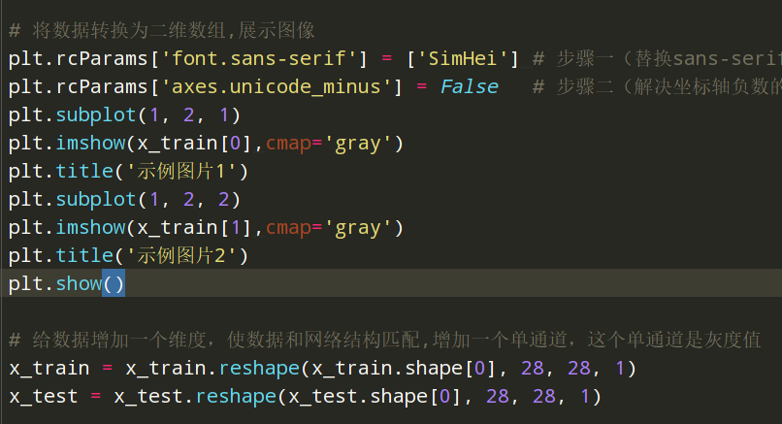
使用卷积进行字母识别
卷积神经网络构建与前一步相似，不过要给数据增加一个维度，使数据和网络结构匹配,增加一个单通道，这个单通道是灰度值，灰度图，每个像素点只能有有一个值表示颜色，它的像素值在0到255之间，0是黑色，255是白色，中间值是一些不同等级的灰色

Slide 16
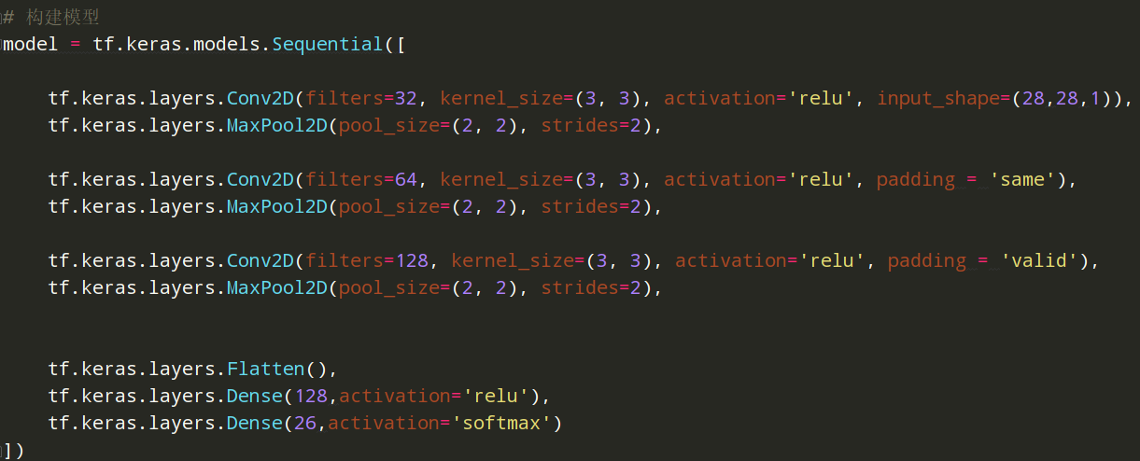
偏置项（Offset）—它是神经元的额外输入，值总是 1，并有自己的连接权重。这确保即使当所有输入为 0 时，神经元中也存在一个激活函数。
使用卷积进行字母识别
在构建模型时，加入了卷积层
（卷积计算可认为是一种有效提取图像特征的方法，一般会用一个正方形的卷积核，按照指定步长，在输入特征图上滑动，遍历输入特征图中的每个像素点。每一个步长，卷积核会与输入特征图出现重合区域，重合区域对应元素相乘、求和再加上偏置项得到输出特征的一个像素点，如果输入是单通道灰度图，使用的是3*3的深度为1的卷积核，如果是三通的彩色图，使用的是3*3*3的卷积核，要输出特征图，要使得卷积核的通道数与输入特征图通道数一致，有几个卷积核，就有几个输出特征图，然后叠加在这张输出特征图后面）
卷积核个数为32，卷积核尺寸为3*3，滑动步长为2，输入为28*28*1的单通道灰度图，池化层那里默认全零填充(输入特征图与输出特征图形状一致),选择最大池化（池化层用于减少特征数据量，最大池化可提取图片纹理，均值池化可保留背景特征。）

Slide 17
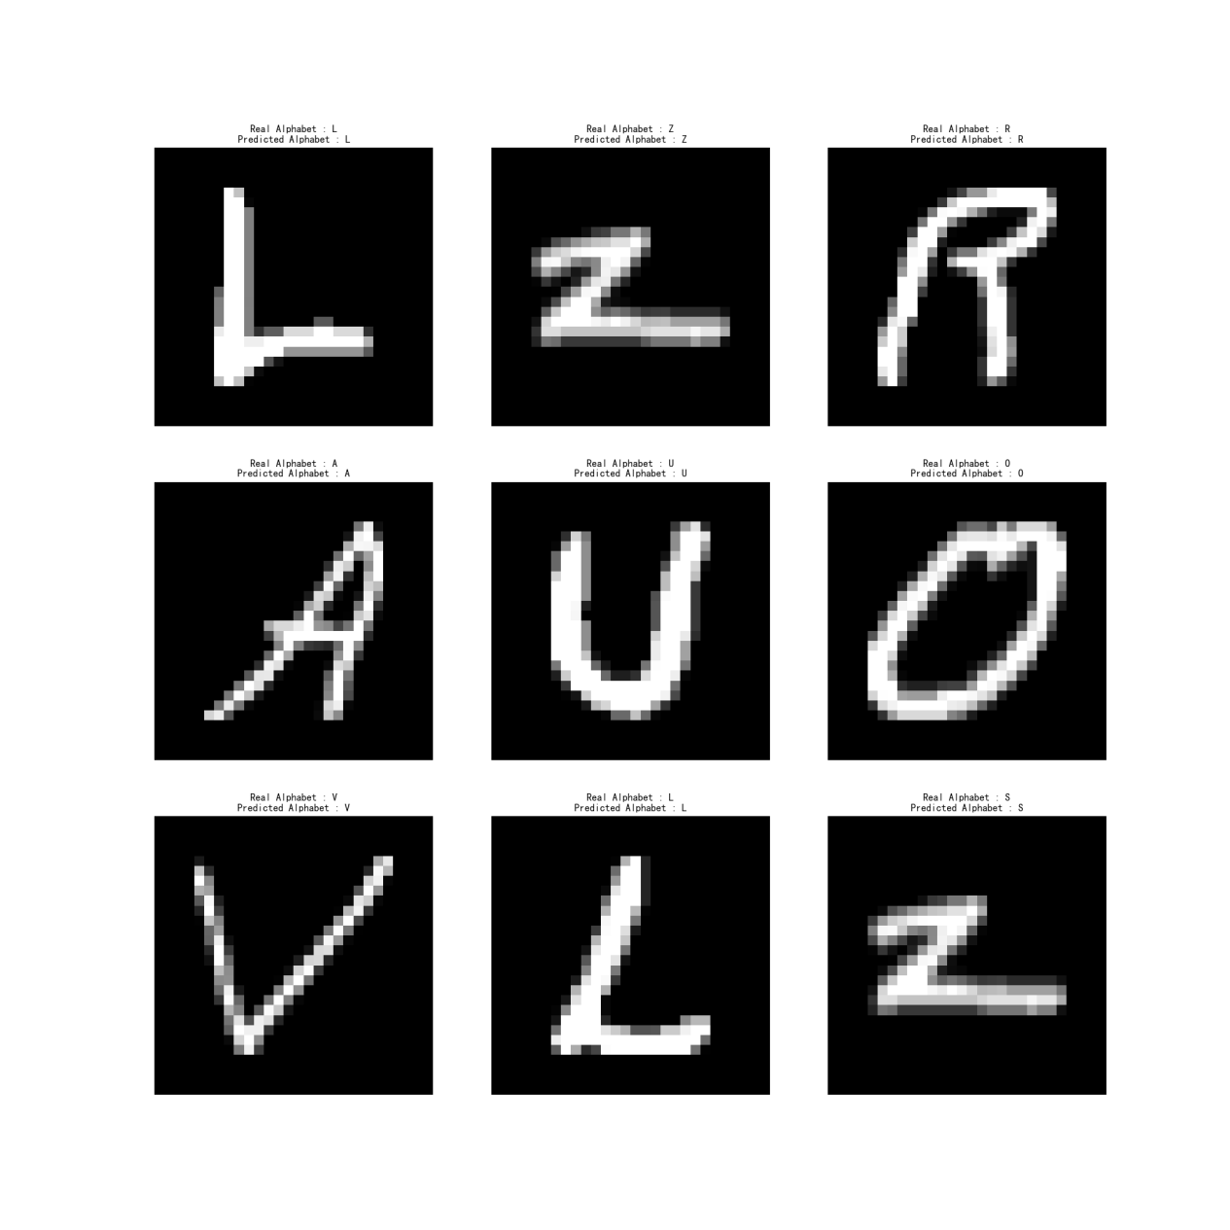
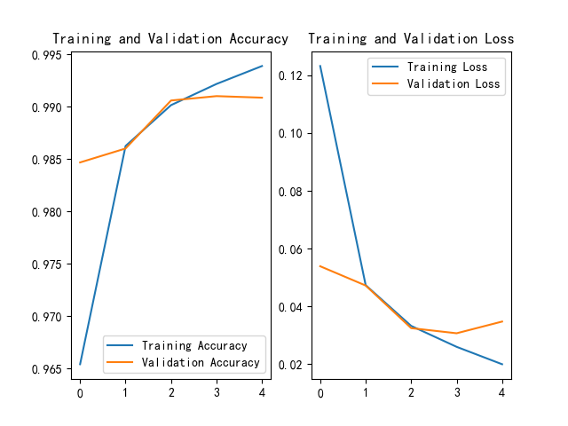
使用卷积进行字母识别
本次模型构建并训练后，同时展示训练结果，查看部分图片的预测结果

Slide 18
卷积+数据增强进行字母识别
4

Slide 19
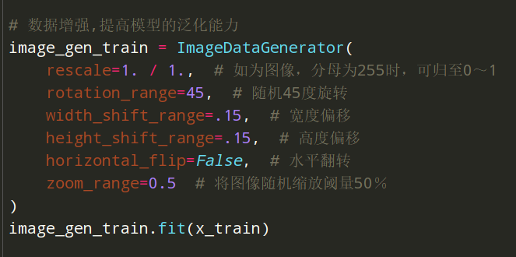
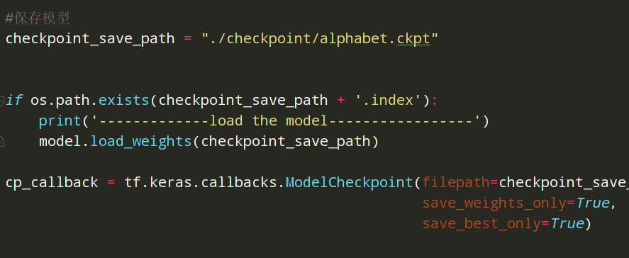
卷积+数据增强进行字母识别
为了提高图片的泛化能力，我决定进行数据增强，同时本次训练将会保留训练结果，将模型保存

Slide 20
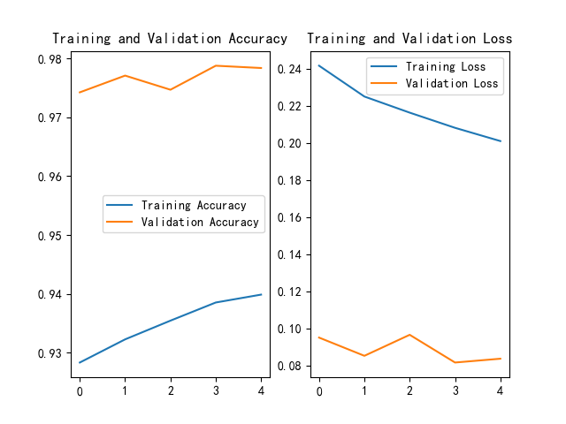
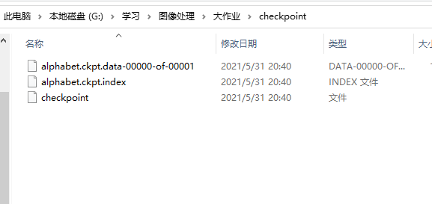
卷积+数据增强进行字母识别
为了提高图片的泛化能力，我决定进行数据增强，同时本次训练将会保留训练结果，将模型保存

Slide 21
画图识字
5

Slide 22
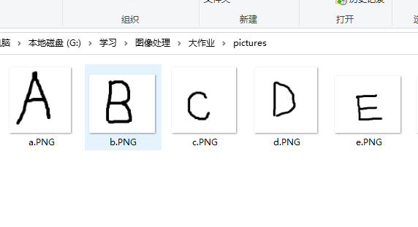
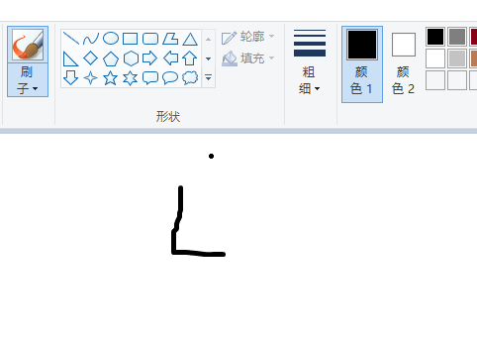
画图识字
为了证明本次训练模型的预测的准确性，通过手动绘制字母图片，
并放入模型来进行预测

Slide 23
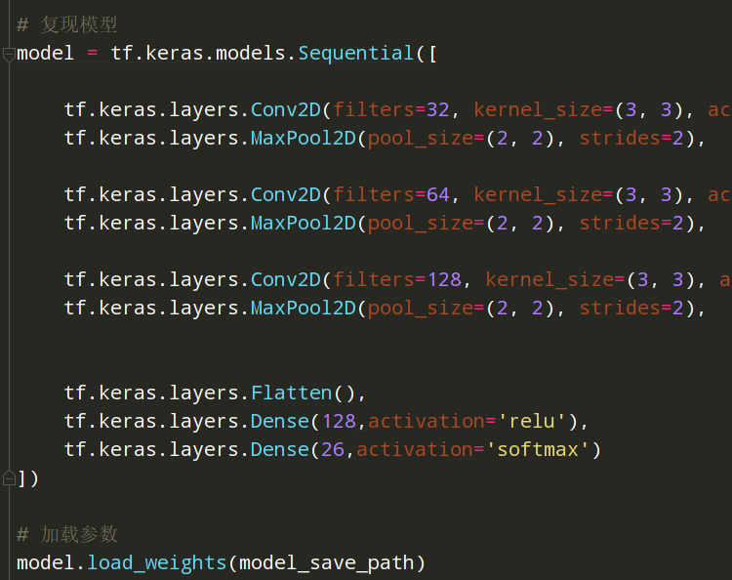
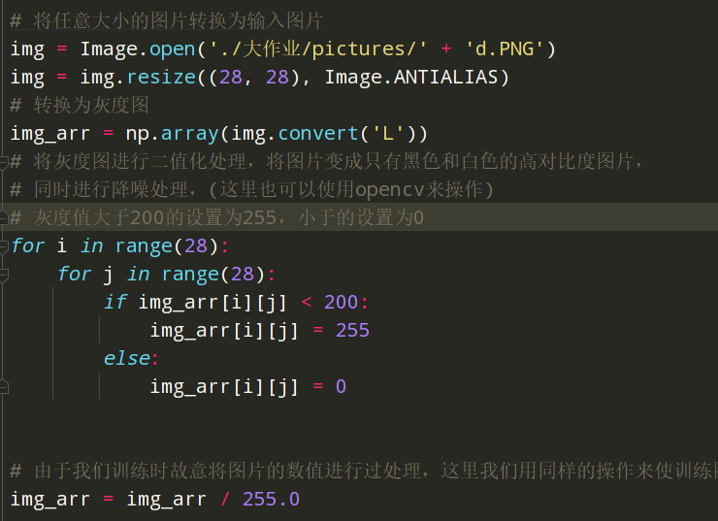
画图识字
为了证明本次训练模型的预测的准确性，通过手动绘制字母图片，
并放入模型来进行预测

Slide 24
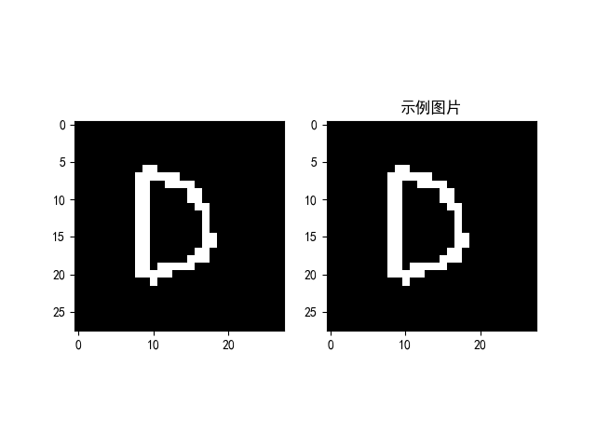
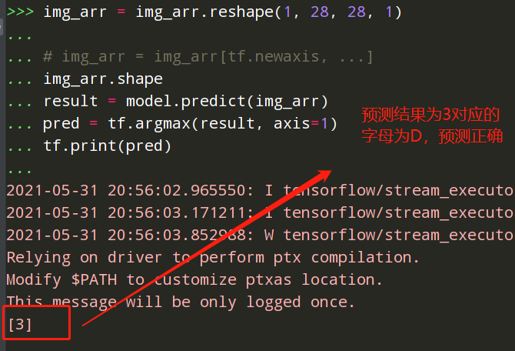
画图识字
为了证明本次训练模型的预测的准确性，通过手动绘制字母图片，
并放入模型来进行预测
进行二值化操作后的图片

Slide 25
Thank you

